Slide 1
Viveiro Florestal
2014

Slide 2
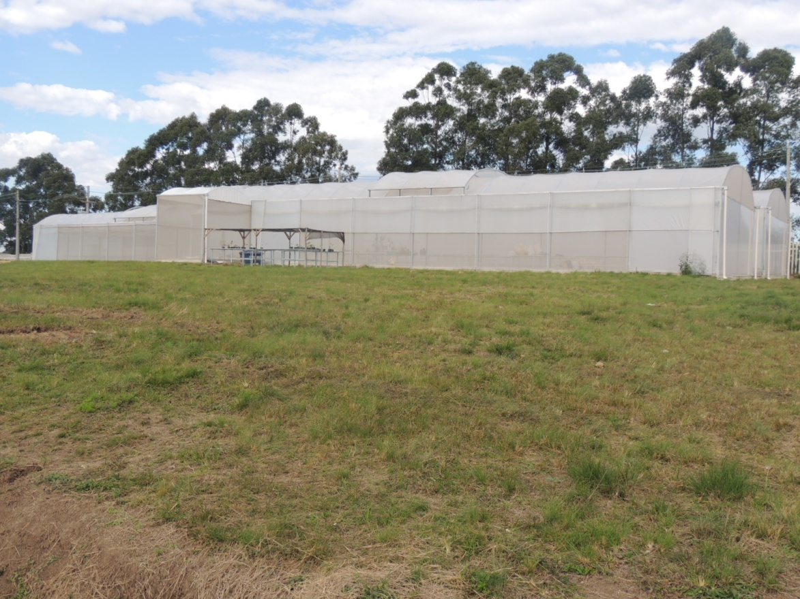
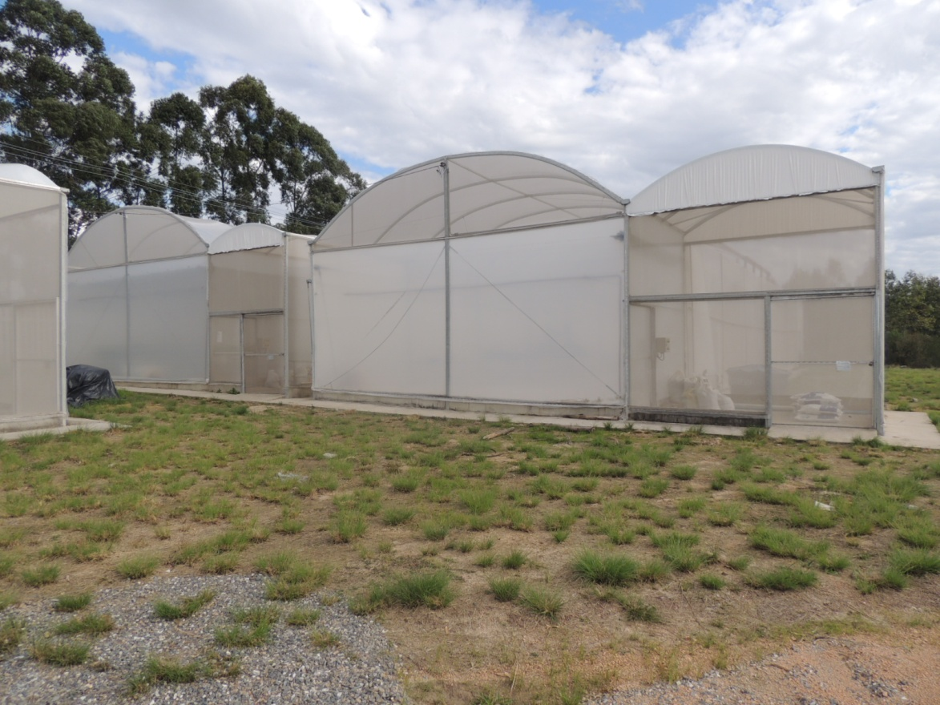
Local:
Compreende 3 estufas que são utilizadas para aulas práticas e pesquisas com experimentos.

Slide 3
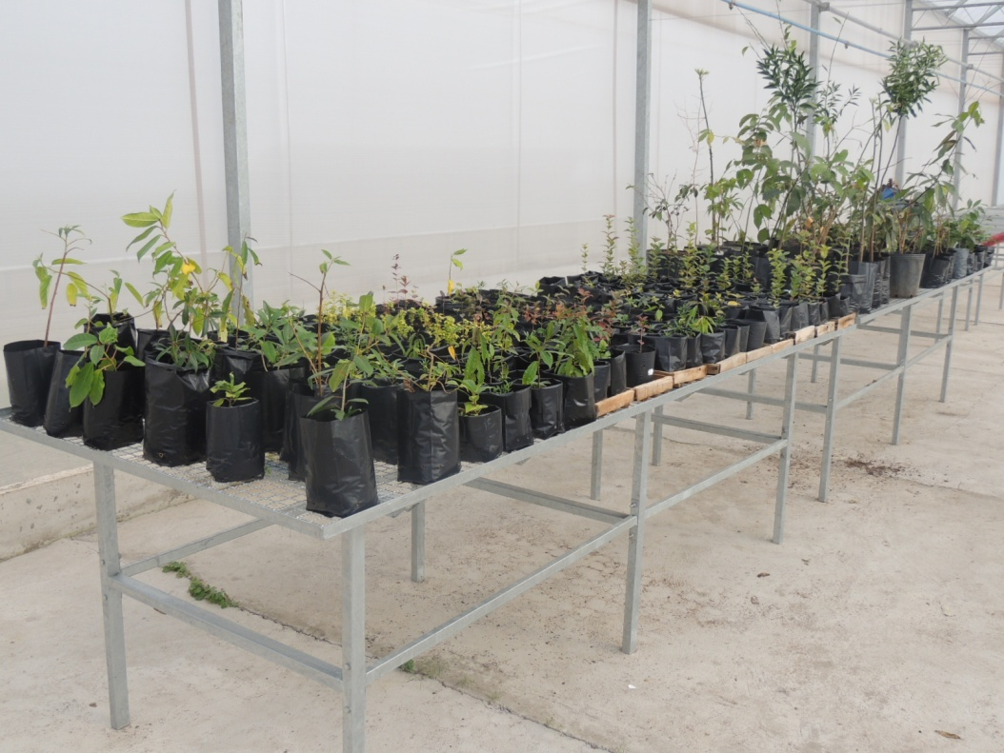
Mudas:
São realizados plantios e o acompanhamento do desenvolvimento das mudas.

Slide 4
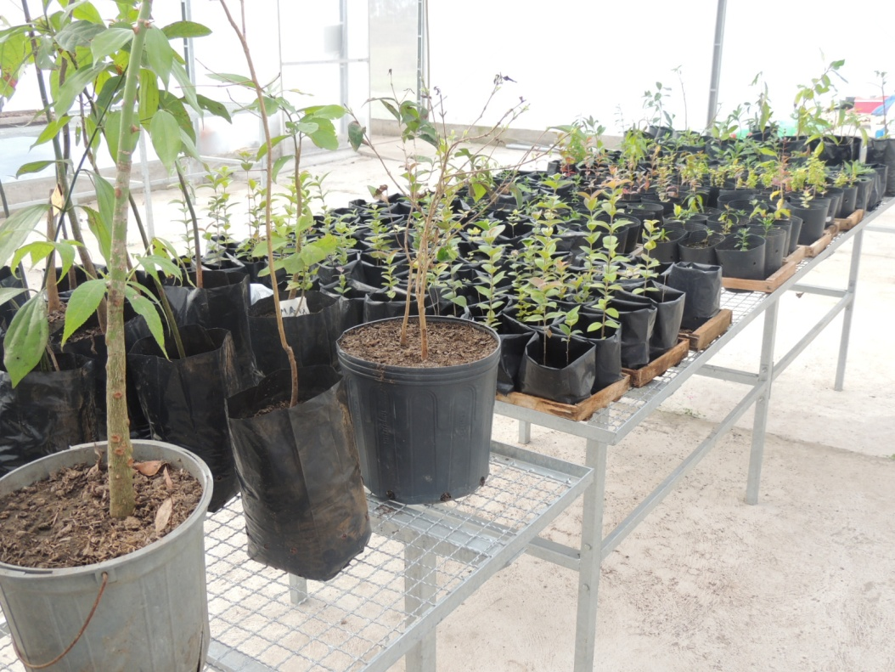
Mudas:
Conforme o crescimento elas são alojadas em embalagens maiores até obterem a idade e vigor adequado para serem levadas à campo.

Slide 5
Rustificação
Local onde as mudas são colocadas para a adaptação às condições do clima.

